Slide 1
«Дикие животные»

Slide 2
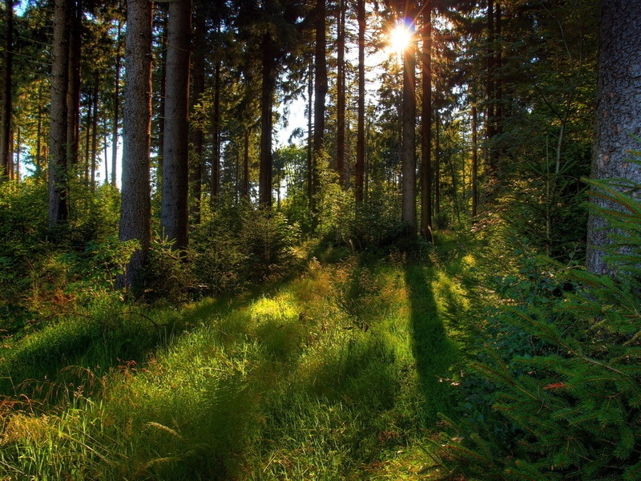

Slide 3
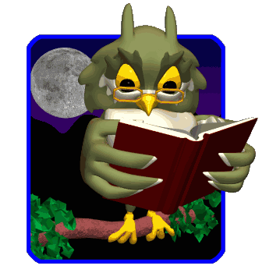
Рыжий маленький зверёк По деревьям прыг да скок. Он живёт не на земле, А на дереве в дупле.

Slide 4
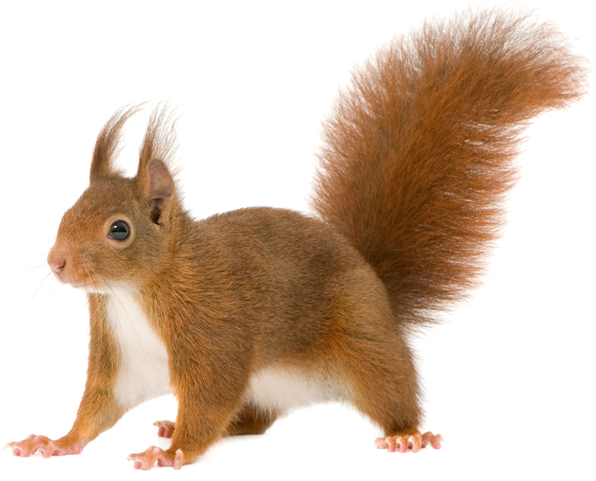
Белка – умна, проворна. Своё гнездо лесная жительница формирует из веточек, мха, изнутри выстилает шерстью и перьями. Чтоб было помягче да потеплее. Питается растительной пищей — грибами, ягодами, плодами деревьев, орехами, желудями.
БЕЛКА

Slide 5
Летом ходит без дороги Возле сосен и берез, А зимой он спит в берлоге, От мороза прячет нос.

Slide 6
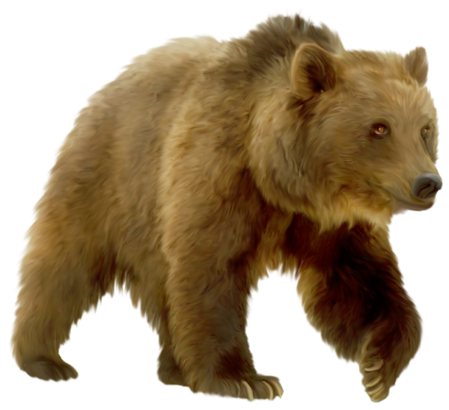
Медведь - грозный лесной житель. Ноги у него толстые, голова массивная с небольшими ушами и глазами, цвет шерсти – коричневый. Хорошо плавает и лазит по деревьям. Медведь – хищник, но любит ягоды, мёд, плоды, зёрна, траву, корешки растений. Зимой медведь спит в берлоге.
МЕДВЕДЬ

Slide 7
Всех боится он в лесу: Волка, филина, лису. Бегает от них, спасаясь, С длинными ушами…
Всех боится он в лесу: Волка, филина, лису. Бегает от них, спасаясь, С длинными ушами…

Slide 8
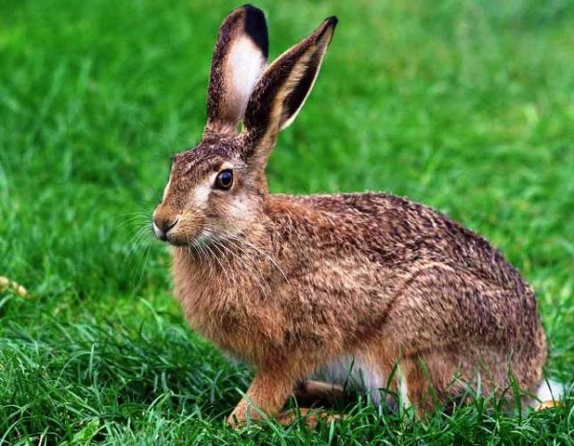
Заяц - дикое животное. Уши у него длинные, хвостик не велик, задние лапы – сильные. Летом заяц – серый, зимой – белый. Врагов у зайца – хоть отбавляй. Волки, лисы, хищные птицы, всех он опасается. Но догнать и поймать зайца непросто. Питается травой, ветками, корой деревьев, клевером, мышиным горошком, грибами, плодами черники.
ЗАЯЦ

Slide 9
В стае я живу в лесу, Всем зверушкам страх несу. Грозно вдруг зубами щелк! Я свирепый серый…

Slide 10
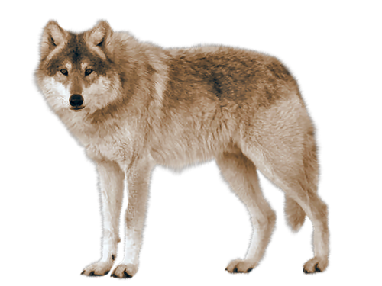
Волк – лесной житель, крупный зверь, внешне похожий на собаку. Волк достаточно умён – всегда ловко уходит от опасности, искусен в охоте. В лесу добыча волков – лоси, косули, кабаны, олени. Могут всё смести на своём пути – съесть зайца, птицу, птичье яйцо. Если набредут на стадо овец – загрызут всех.
ВОЛК

Slide 11
Хвост пушистый бережёт И зверюшек стережёт: Знают, рыжую в лесу – Очень хитрую…

Slide 12
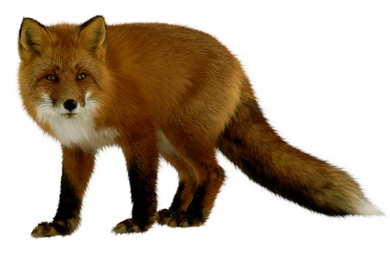
Лиса - хитрая плутовка. У неё шикарная рыжая шубка и длинный пушистый хвост с белым пятнышком на конце. Слух у этого зверя – великолепный. Зимой лиса внимательно прислушивается к различным звукам и безошибочно определяет, где под снегом возится мышь. В летнюю пору лисица лакомится лягушками, мелкими птичками, зверьками. Любит таскать курочек да петушков.
ЛИСА

Slide 13
Вместо шубки лишь иголки. Не страшны ему и волки. Колкий шар, не видно ножек, Звать его конечно...

Slide 14
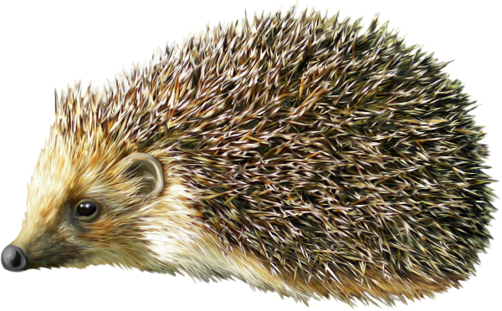
Ёжик - один из самых известных лесных жителей. Всё тело ежа покрыто иголками (кроме брюшка, мохнатой мордочки и пушистых лапок). Глаза у него - словно две черные блестящие бусинки. Видит он плохо. Нос у ежа всегда влажный. Питается – насекомыми, ужами, жабами, лягушками, улитками, мышами, змеями, земляникой, малиной. Всю зиму ёж спит в своём гнезде.
ЁЖ

Slide 15
Тяжелы рога по весу, Ходит важно он по лесу: Он хозяин, а не гость – Хмурый и сердитый …

Slide 16
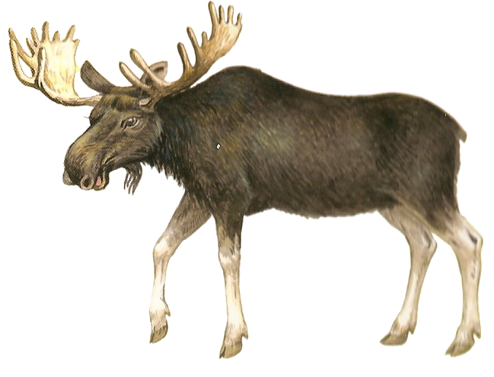
Лось - крупное животное. Он легко узнаваем. Крупные, мощные ноги, верхняя губа у него очень большая. Шея короткая, уши длинные, остроконечные, высокая холка. Взрослые лоси могут похвастаться большими рогами, похожими на лопату. Но иногда рога надоедают лосю. И он их сбрасывает в ноябре-декабре и ходит без них до мая. Питается ветками деревьев и кустарников, растениями, осокой, а также болотной растительностью.
ЛОСЬ

Slide 17
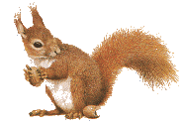
Спасибо за внимание

